Slide 1

ClusterFY rekomendacijos Lietuvos klasterių politikai
Vidmantas Vaitulevičius
Vilnius
Gruodžio 10, 2019

Slide 2

Kas yra ClusterFY?
Klasterių tarpregioninio bendradarbiavimo stiprinimas ir integracija į tarptautinius vertės tinklus - ClusterFY.
Projekto tikslas – (I) pagerinti nacionalinius, regioninius politikos instrumentus, siekiant suintensyvinti klasterizacijos procesus (ypač sektoriuose susijusiuose su didelio poveikio technologijomis), (II) skatinti klasterių ir verslo tinklų tarptautinį bendradarbiavimą, integraciją į inovatyvias vertės grandines ir (III) geresnį Sumanios specializacijos strategijos įgyvendinimą.
Projekto trukmė: 2017 sausio 1 d. – 2021 gruodžio 31 d.
Projekto biudžetas: 1,8 mln. eurų

Slide 3








ClusterFY partneriai
Notes:
Mita – leading partneris;
Šiaurės Nyderlandų aljansas -SNN
Hudiksvall miesto savivaldybė (Švedija)
Lenkijos verslo plėtros agentūra;
Pietų Muntenijos Regioninė plėtros agentūra (Rumunija)
Castilla-La Mancha Universitetas (Ispanija)
Slovakijos inovacijų ir energetikos agentūra
Graikijos tyrimų ir technologijų agentūra

Slide 4
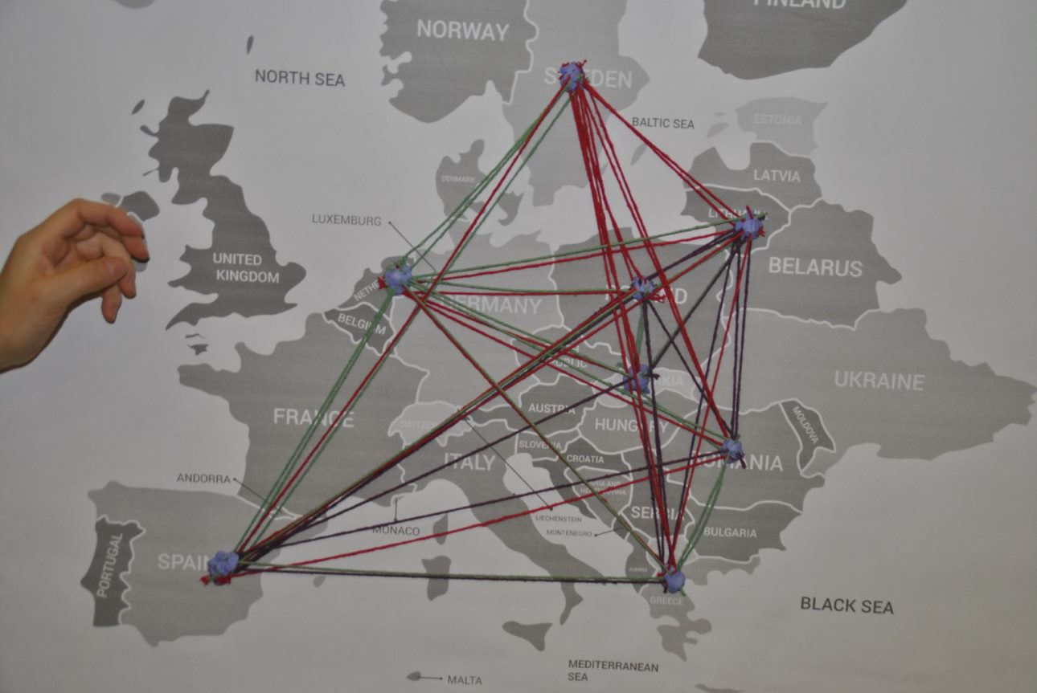
Kaip viskas vyko?..
8 susitikimai partnerių šalyse;
Aplankyta ~ 30 inovatyvių įmonių, veikiančių klasteriuose;
Surengtos 8 regioninės konferencijos klasterių, sumanios specializacijos, didelio poveikio technologijų temomis;
Keliolika workshop‘ų;

Slide 5
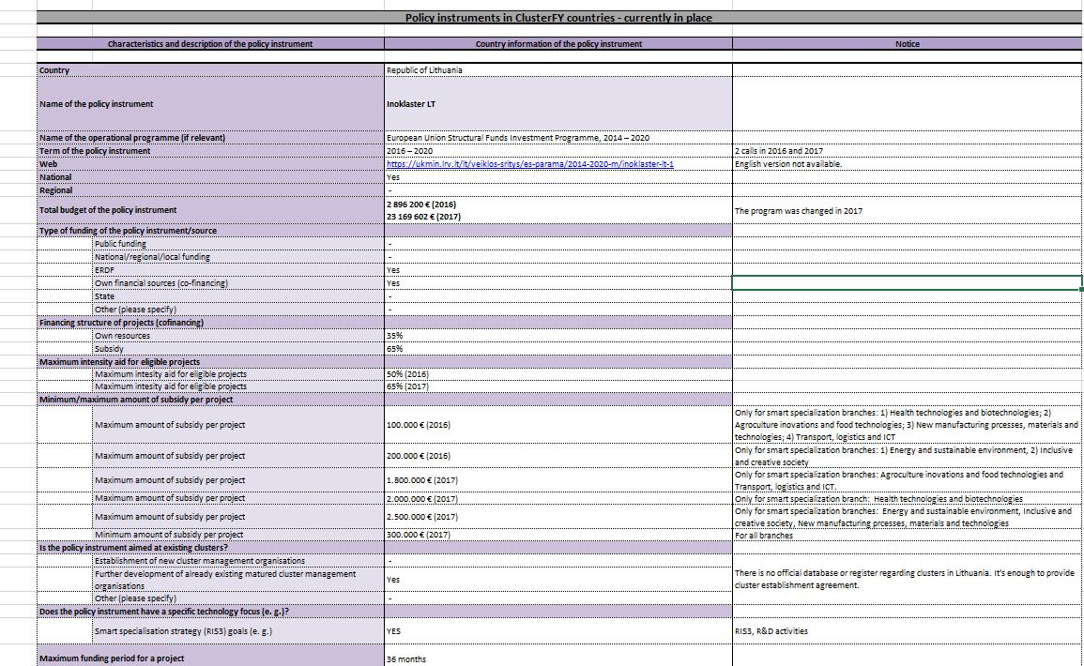
Klasterių paramos priemonės partnerių šalyse/regionuose

Slide 6
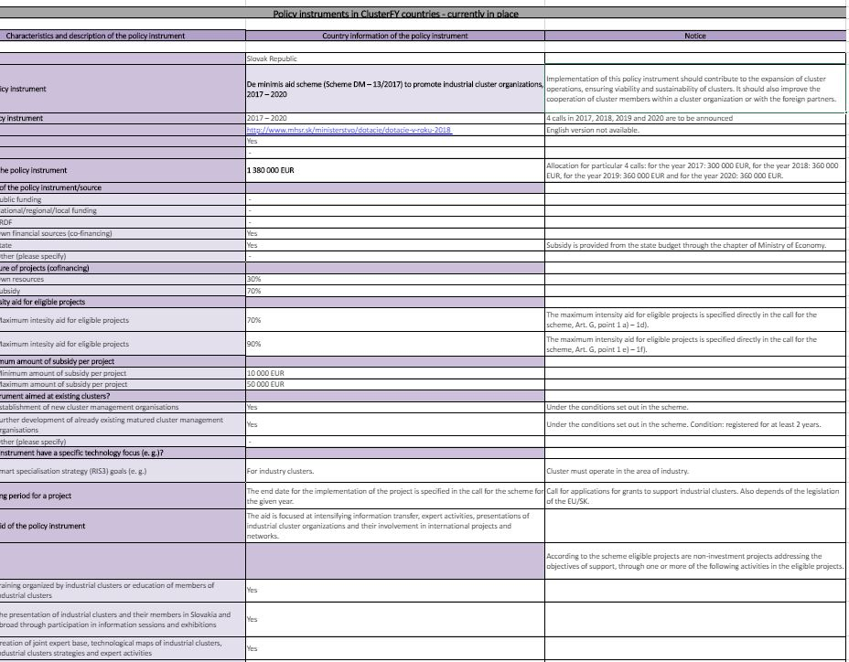

Slide 7
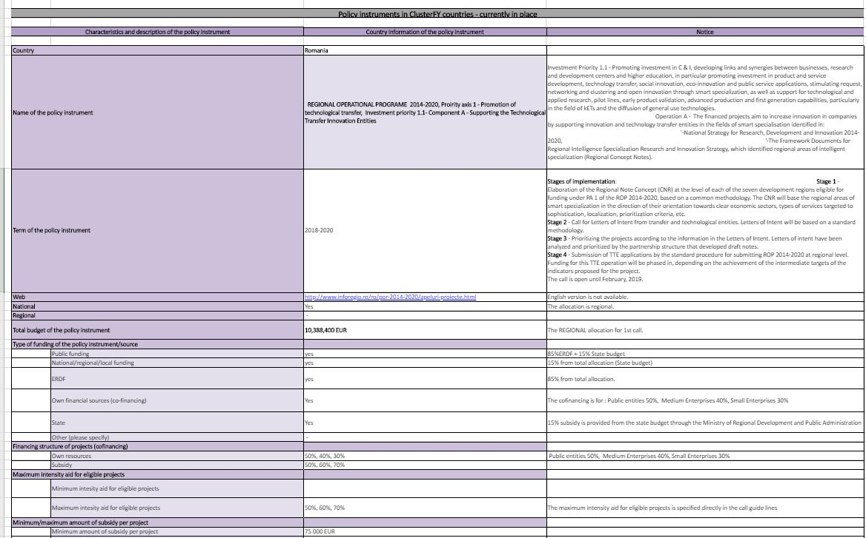

Slide 8
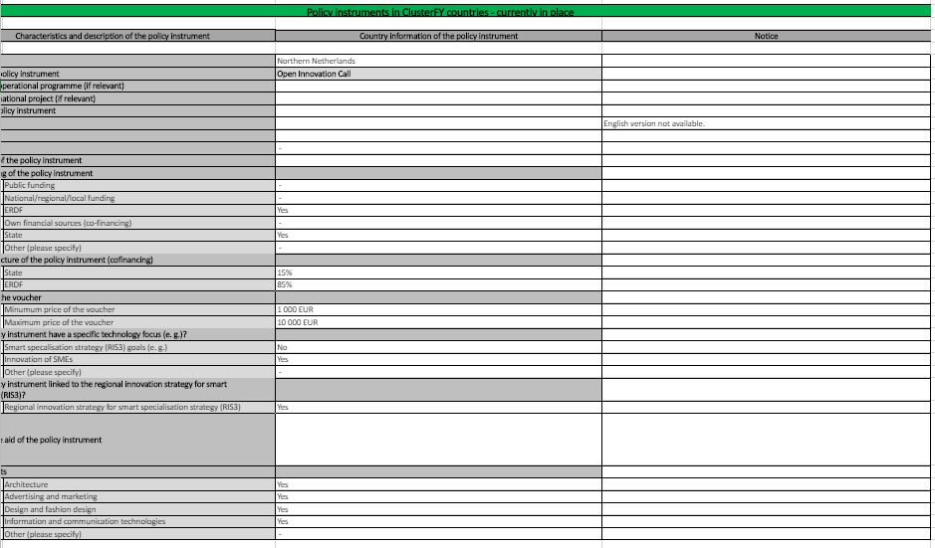

Slide 9
ClusterFY klasterių politikos rekomendacijos Lietuvai
Rekomendacija: patobulinti priemonę Inoklasteris sustiprinnant tarpsektorinį, tarpklasterinį ir tarpregioninį bendradarbiavimo (ypatingai didelio poveikio technologijų srityje) veiksnius bei patobulinti inovacijų diegimo aspektą.
Specifinės užduotys:
Sustiprinti tarpsektorinį, tarpklasterinį ir tarpregioninį bendradarbiavimą, tinklų kūrimąsi ir klasterių bei klasterių organizacijų mokymąsi, siekiant klasterių brandos ir meistriškumo, kas pasitarnautų kaip MVĮ augumo ir plėtros ekosistema.
Skatinti klasterių kompetencijų stiprinimą ir skatinti tarpklasterinį mokymąsi, stiprinti naujų žinių paiešką ir klasterių suskirstymą į tarpregioninius klasterius, paremtus S3 principais, siekiant paskatinti naujų vertės grandinių sukūrimą šalies viduje/regionuose bei naujų vertės grandinių įsitraukimą į ES vertės grandines.

Slide 10
Ačiū!

